Slide 1
Внеземные цивилизации:
некоторые аспекты проблемы
03.10.2017

Slide 2
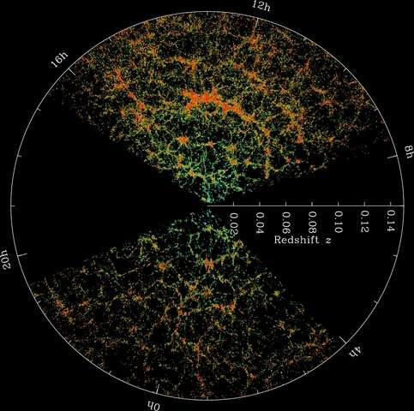
Вселенная
Слоановский цифровой небесный обзор
Возраст | 13,8 млрд лет [
Радиус | 46 млрд св. лет
Число галактик | 500 млрд.
Notes:
суперкластеров и кластеров галактик Число галактик оценивается более чем в 500 млрд^{[2]}.
Вселенная представляет собой шар диаметром около 93 миллиардов световых лет
13,7 млрд лет возраст

Slide 3
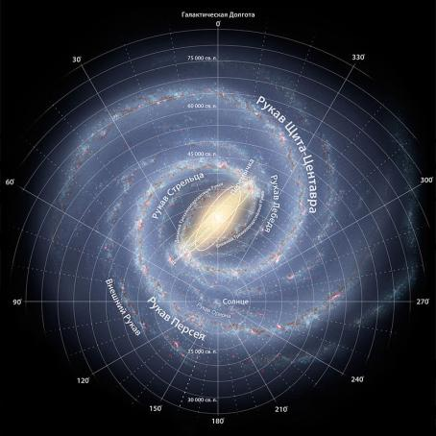
Галактика
Расположена в КБК-войде (Райан Кинан, Эми Барджер и Леннокс Коуи).
КБК-войд – сфера с радиусом 1 млрд св.лет, поверхность которой образуется галактиками.
Возраст | 13,2 млрд лет
Радиус | 50 000 св. лет[
Число звёзд | 400 млрд

Slide 4
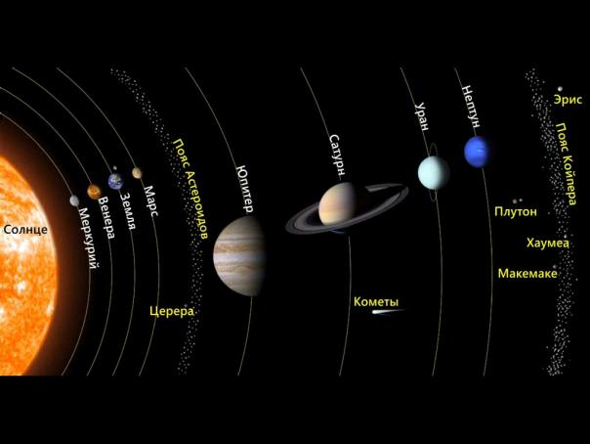
Солнечная система
Возраст | 4,56 млрд лет
Радиус | 50 а.е. (7 св. час)
Число планет | 8

Slide 5
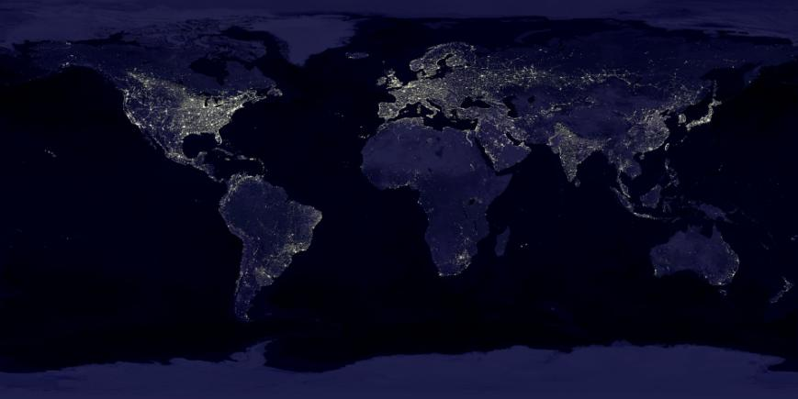
Земля
Возраст Цивилизации | 1 млн лет (122 г.)
Радиус | 6,37 тыс км
Число жителей | 7,5 млрд

Slide 6

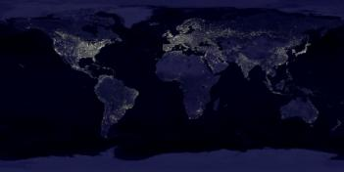
Вопрос
– есть ли во Вселенной еще такие объекты, как Цивилизация?

Slide 7
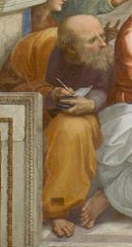
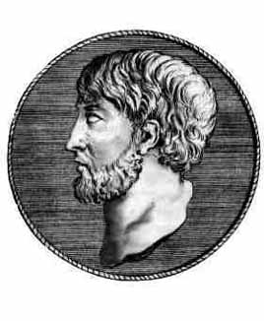
Да
Анаксимандр Милетский
Ἀναξίμανδρος
610 - 540 до н. э.
Анаксимен Милетский
Ἀναξιμένης
585 — 525 до н. э.
Одна из первых формулировок закона сохранения.
Составил первую карту Земли
Град образуется при замерзании выпадающей из туч воды; если к этой замерзающей воде примешан воздух, то образуется снег. Состояние погоды Анаксимен связывал с активностью Солнца.

Slide 8
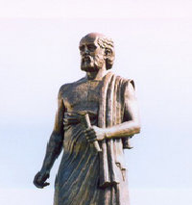
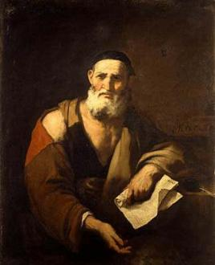
Аристарх Самосский
Ἀρίσταρχος ὁ Σάμιος
310 до н. э. - 230 до н. э.
Левкипп из Абдеры
Λεύκιππος
V век до н. э.
Впервые предложивший гелиоцентрическую систему мира
Разработал метод определения расстояний до Солнца и Луны и их размеров. Один из основоположников тригонометрии.
Один из основоположников атомистики, учитель Демокрита.

Slide 9
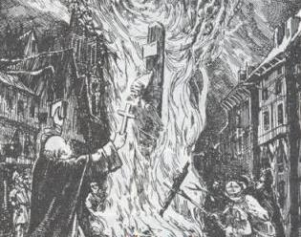
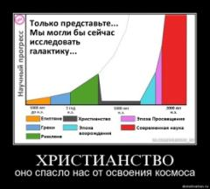
Прошла тысяча лет Темных веков…

Slide 10
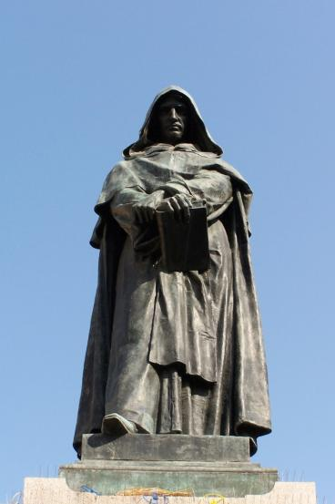
Начнем с начала…
Джордано Бруно
"... разумному и живому уму невозможно вообразить себе, чтобы все эти бесчисленные миры, которые столь же великолепны, как наш, или даже лучше его, были лишены обитателей, подобных нашим или даже лучших ...".
1548 —1600
Notes:
Повторение мысли древних греков

Slide 11
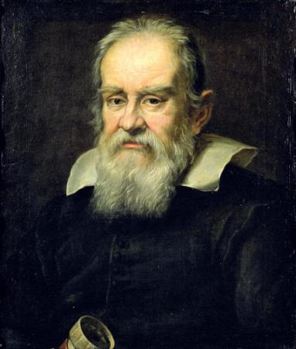
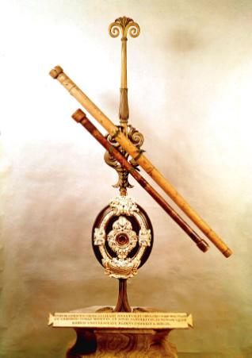
Переход к инструментальным методам
исследования Вселенной
Галилео Галилей
1564 - 1642
1609 г.

Slide 12
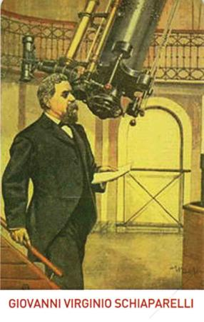
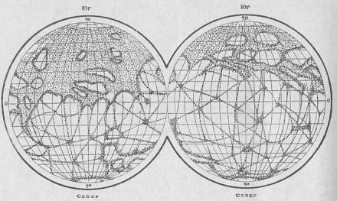
Нашли! Первый раз.
1877 г
Джованни Скиапарелли.

Slide 13
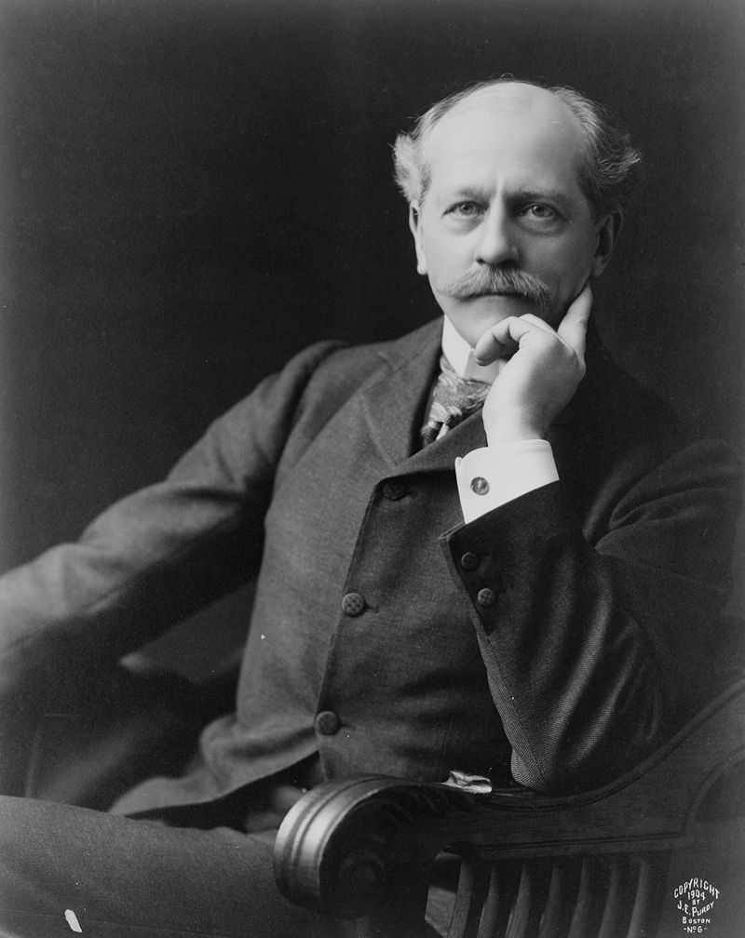
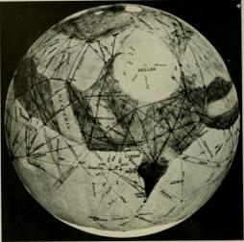
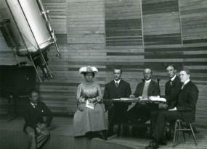
Идея овладевает массами
Персиваль Ловелл
1855 - 1916

Slide 14
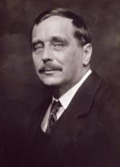

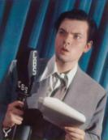
Идея овладевает массами - результаты
Война миров
1939 г.
Зона Златовласки
Это всё придумал Черчилль
«В сотнях тысяч галактик, каждая из которых содержит тысячи миллионов звезд, должно быть много таких, что имеют планеты с условиями, не исключающими возможность возникновения жизни»
1898 г.
В США в 1938 г. Орсон Уэллс сделал радиопостановка по роману "Война миров" в виде "радиорепортажа с места событий". В Нью-Джерси, где по сценарию происходила высадка марсиан, из шести миллионов слушателей один миллион поверил в реальность происходящего. Возникла паника, десятки тысяч людей бросали свои дома, дороги были забиты беженцами. В Нью-Джерси была направлена моторизованная полиция, на флоте были отменены увольнения на берег. Телефонные линии были парализованы: тысячи людей сообщали властям о виденных ими кораблях марсиан.
1938 г.

Slide 15
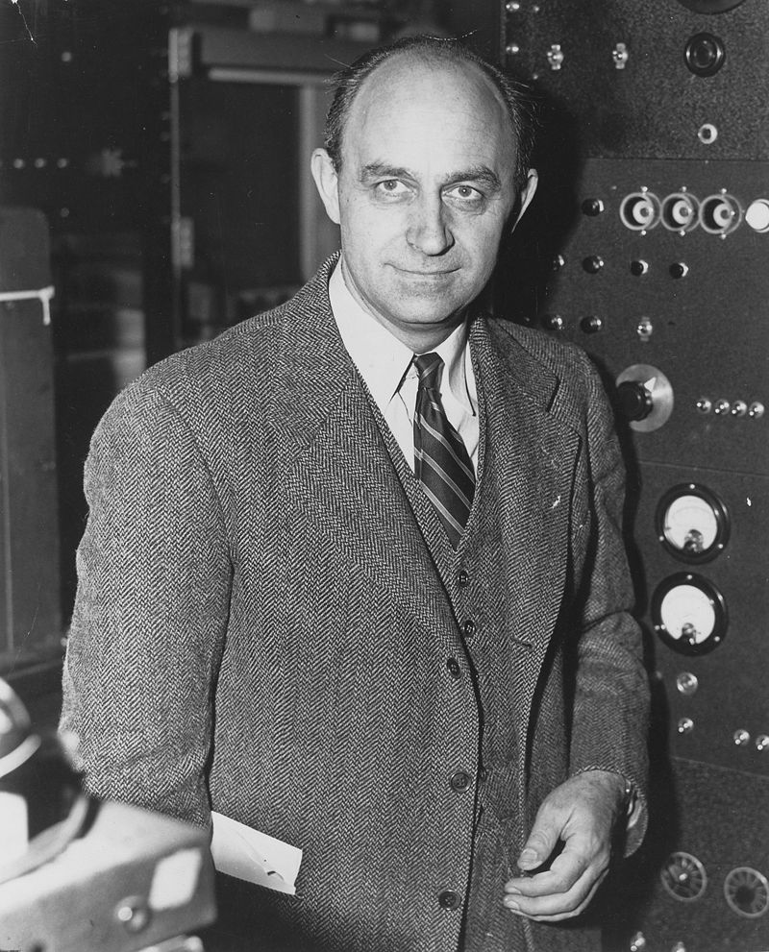
Парадокс Ферми
1950 г.
Кафетерий Лос-Аламосской лаборатории:
«Ну, и где они в таком случае?»
- Энрико Ферми

Slide 16
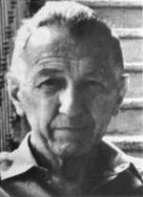
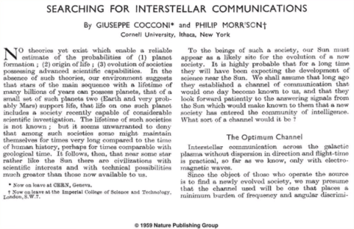
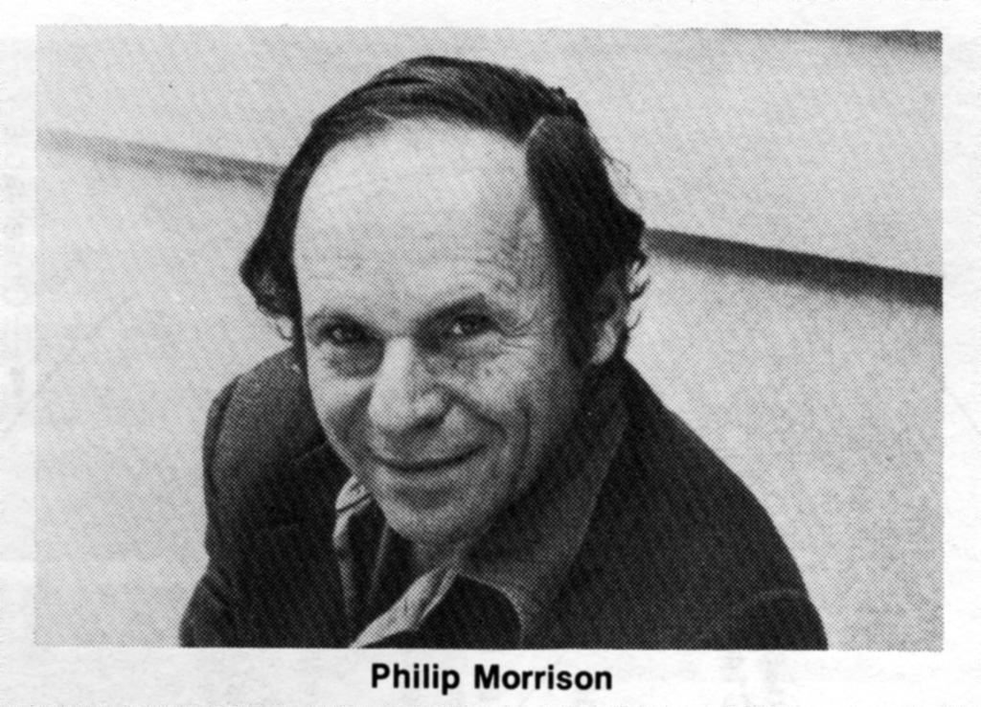
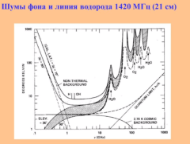
Теория межзвездной связи
1959 г.
Джузеппе Коккони и Филипп Моррисон
21 см
Если они посылают в сторону Солнечной системы радиосигналы, используя близкую к
нашей технику связи, то мы при наших средствах способны обнаружить их сигналы…

Slide 17
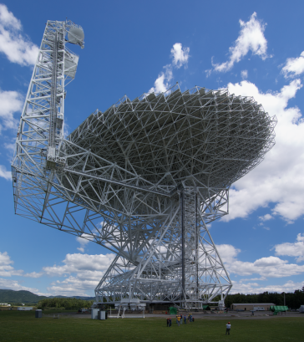
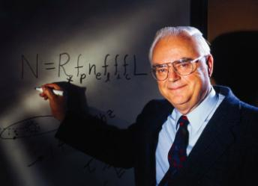
Проект «Озма»
Первый системный поиск
1960 г.
Фрэнк Дрейк
Национальная Радиоастрономическая Обсерватория
Грин Бэнк, Западная Вирджиния.
Диаметр радиотелескопа 26 метров,
Частота поиска 1,42 ГГц.
Тау Кита и Эпсилон Эридана (11 св.лет)

Slide 18

Проект «Озма» - результаты
Формула Дркейка
Общее время наблюдения - 150 часов
Ничего.
Отрицательный результат – тоже результат.
где:
N — количество цивилизаций, готовых вступить в контакт;
R — количество звёзд, образующихся в год Галактике (10);
f_{p} — доля звёзд, обладающих планетами (0,5);
n_{e} — среднее число планет/спутников с условиями для зарождения жизни (2);
f_{l} — вероятность зарождения жизни на планете с подходящими условиями (1);
f_{i} — вероятность возникновения разума на планете, на которой есть жизнь (0,01);
f_{c} — отношение количества планет, разумные жители которых способны к контакту и ищут его, к количеству планет, на которых есть разумная жизнь (0,01);
L — время жизни такой цивилизации (10 000 лет).
Дрейк даёт N = 10 × 0,5 × 2 × 1 × 0,01 × 0,01 × 10 000 = 10.

Slide 19
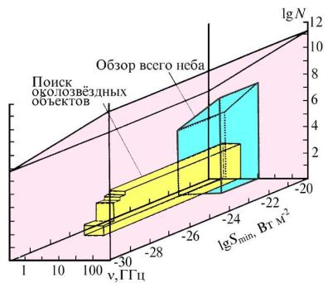
Проект «Озма» - результаты
«Космический стог сена»
Частота сигнала, чувствительность приемника, направление
«Озма II» - Бенджамин Цукерман и Патрик Палмер.
1973-1976 гг. Исследовано более 650 ближайших звезд, положительных результатов получено не было.

Slide 20
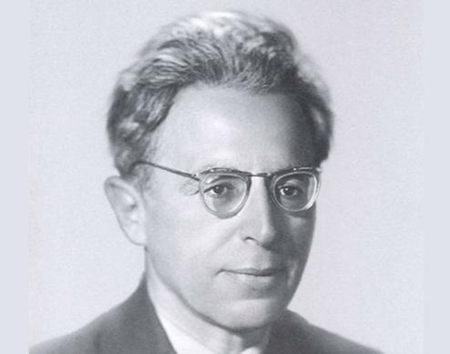

в СССР
Шкловский, Иосиф Самуилович
1962 г.
«Презумпция естественности»

Slide 21
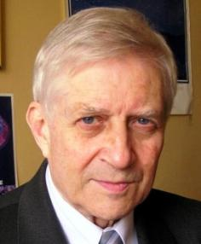
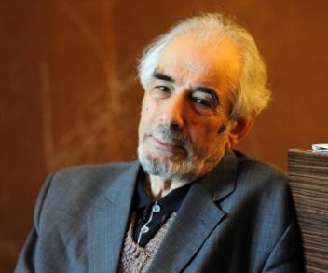
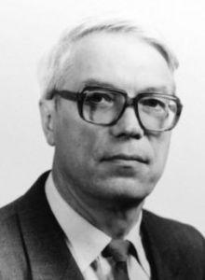
1963 г.
ГАИШ
Инициативная группа Н.С.Кардашев,
Л.М.Гиндилис,
В.И.Слыш
Организация работ по поиску сигналов ВЦ.

Slide 22

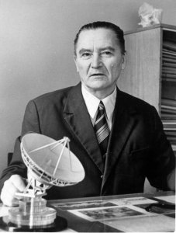
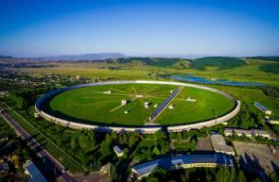
Поиски в СССР
В сантиметровом диапазоне обнаружена переменность радиоисточника СТА 102 (1964-1965)
В 1968-1969 гг. группа под руководством В.С.Троицкого провела поиск сигналов от ближайших звезд солнечного типа (11 звезд) и галактики М 31.

Slide 23

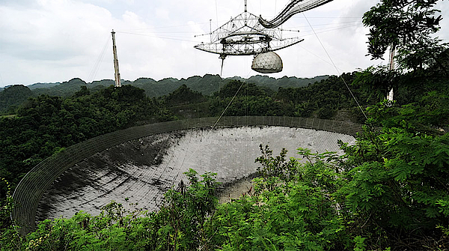
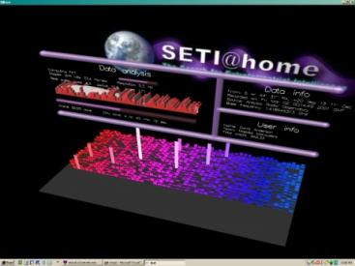
Проекты SETI сегодня - I
1999 г.

Slide 24
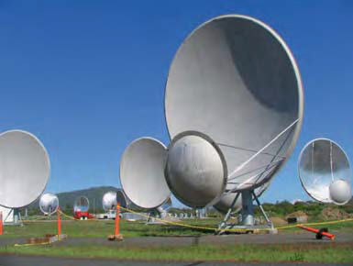
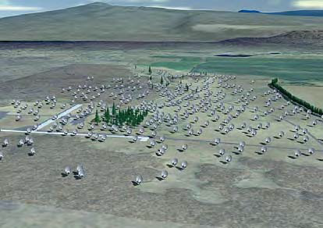
Проекты SETI сегодня - II
Allen Telescope Array
2007-2011 г.
Совместный проект Института SETI и радиоастрономической лаборатории Калифорнийского университета в Беркли

Slide 25

Проекты SETI сегодня - III
Breakthrough Listen
2016
Юрий Миллер, Стивен Хокинг - 100 миллионов долларов на поддержку проекта поиска внеземных цивилизаций
Телескоп Automated Planet Finder Ликской обсерватории будет искать оптические сигналы от лазерных источников. Телескоп сможет обнаружить 100 Вт лазер с расстояния около 4.25 светового года.
Телескоп Грин-Бэнк — один из радиотелескопов, используемых в проекте.

Slide 26
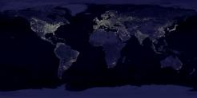
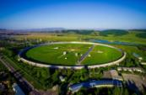

Три факта
Факт 1. 1 цивилизация существует
Факт 2. Цивилизаций может быть больше одной
Факт 3. Поиски не дали результатов
1950:
«Ну, и где они в таком случае?»

Slide 27
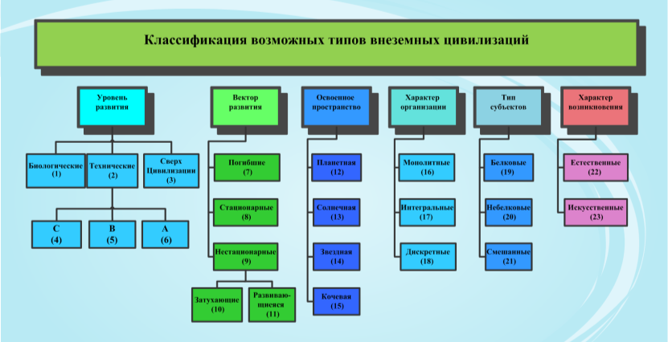
Рыбы на дереве
При классификации главное -
правильно разместить рыб на дереве. - im.

Slide 28
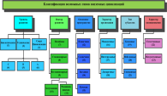
Рыбы на дереве (расшифровка)
1. Биологическая — цивилизация, использующая только биологические методы преобразования окружающей среды.
2. Техническая — цивилизация, использующая технические методы преобразования окружающей среды.
3. Сверхцивилизация — способная изменять фундаментальные законы природы.
4. ВЦ типа С — техническая цивилизация, отставшая в развитии от земной.
5. ВЦ типа В —техническая цивилизация, сравнимая по развитию с земной.
6. ВЦ типа А — техническая цивилизация, обогнавшая в развитии земную.
7. Погибшая — цивилизация, все разумные субъекты которой прекратили свою деятельность.
8. Стационарная — цивилизация, не меняющаяся существенно во времени.
9. Нестационарная — цивилизация, достаточно быстро изменяющаяся во времени. Нестационарные ВЦ могут быть затухающими (деградирующими) (10) и развивающимися (11).
Одной из важнейших характеристик цивилизации является объем пространства, в котором она присутствует.
По этой характеристике цивилизации могут быть разделены на планетные, солнечные, звездные и кочевые («странники») (12-15).
По типу организации можно представить монолитные, интегральные и дискретные ВЦ.
16. Монолитная — цивилизация, мыслящая и действующая как единый субъект (например, знаменитый «Солярис» Станислава Лема).
17. Интегральная — мыслит и действует как единый субъект, но состоит из отдельных объектов, возможно, не обладающих разумом (например, разумный рой в романе того же Лема «Непобедимый»).
18. Дискретная — состоящая из отдельных мыслящих субъектов (например, наша цивилизация).
По типу вещества, из которого состоят субъекты цивилизации, можно разделить их на белковые (13), небелковые (20) и смешанные (21).
И наконец, естественной ВЦ (22) назовем цивилизацию, возникшую в результате природных процессов, а искусственной (23) — возникшую в результате деятельности других цивилизаций.

Slide 29
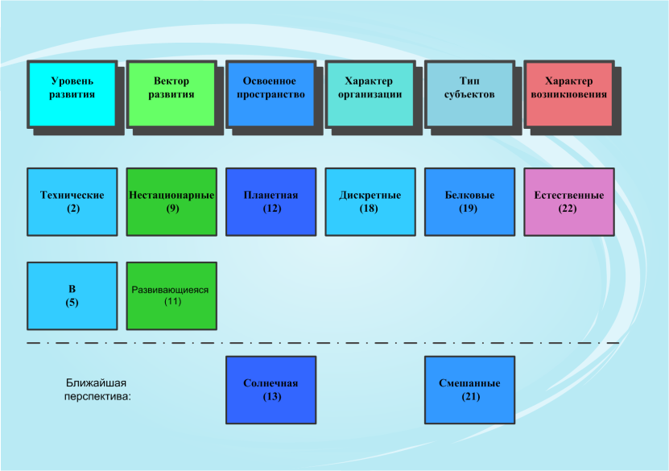
Наше место на дереве

Slide 30
Выводы
1. Продолжение поисков ВЦ полезно
2. Поиск ВЦ будет выполнятся за счет энтузиастов
(объективные основания для бюджетного финансирования исчерпаны)

Slide 31
Благодарю за внимание,
Моисеев Иван Михайлович
i_mois@mail.ru
http://path-2.interstellar-flight.ru/
http://interstellar-flight.ru

